Slide 1
Написание слов с буквами и, у, а после шипящих
Подготовила презентацию
Кравчук Татьяна Владимировна
Учитель начальных классов
Кемеровская область г. Новокузнецк
МОУ «Гимназия № 10»

Slide 3
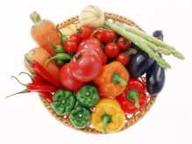
о
в
о
щ
и

Slide 4
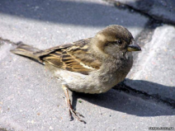
в
о
о
р
в
о
о
б
щ
е
и
й

Slide 5
в
с
о
н
о
р
а
в
о
ч
о
б
а
щ
е
л
и
й
а

Slide 6
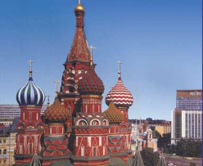
в
с
о
н
о
р
а
М
в
о
ч
о
о
б
а
с
щ
е
л
к
и
й
а
в
а

Slide 7
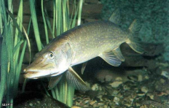
в
с
о
н
о
р
а
М
в
о
ч
о
о
б
а
с
щ
щ
е
л
к
у
и
й
а
в
к
а
а

Slide 8
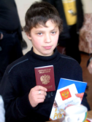
г
в
с
р
о
н
а
о
р
а
М
ж
в
о
ч
о
д
о
б
а
с
щ
а
щ
е
л
к
у
н
и
й
а
в
к
и
а
а
н

Slide 9
г
в
с
р
о
н
а
о
р
а
М
ж
О
в
о
ч
о
д
т
о
б
а
с
щ
а
е
щ
е
л
к
у
н
ч
и
й
а
в
к
и
е
а
а
н
с
т
в
о

Slide 10
г
в
с
р
о
н
а
о
р
а
М
ж
О
в
о
ч
о
д
т
у
о
б
а
с
щ
а
е
ч
щ
е
л
к
у
н
ч
и
и
й
а
в
к
и
е
т
а
а
н
с
е
т
л
в
ь
о

Slide 11
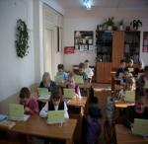
г
в
с
р
у
о
н
а
ч
о
р
а
М
ж
О
е
в
о
ч
о
д
т
у
н
о
б
а
с
щ
а
е
ч
и
щ
е
л
к
у
н
ч
и
к
и
й
а
в
к
и
е
т
а
а
н
с
е
т
л
в
ь
о

Slide 12
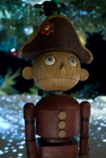
г
в
с
р
у
о
н
а
ч
о
р
а
М
ж
О
е
в
о
ч
о
д
т
у
н
о
б
а
с
щ
а
е
ч
и
щ
е
л
к
у
н
ч
и
к
и
й
а
в
к
и
е
т
а
а
н
с
е
т
л
в
ь
о

Slide 13
Написании слов с буквами и, у, а после шипящих

Slide 14
Прочитай стихотворения. Оставь только те слова, в которых есть жи- ши, ча-ща, чу-щу.
1)Шутилкин Борис 2) Что такое вышина?
Обожал пошутить: Тучи, ветер, тишина.
Кому-то за шиворот Эту чудную картину
Мышь запустить, Я увидел из окна!
Живого ежа
И живого ужа,
При этом смеясь
И от счастья дрожа.

Slide 15
Критерии оценки | Выполнил или нет + или -
Внимательно прочитал и нашел слова с необходимым правилом
Выделил ненужные слова и удалил их из текста
С жи- ши найдено 4 слова
С чу- щу найдено 1 слово
Успели выполнить все задание
Всего

Slide 16
Критерии оценки | Выполнил или нет + или -
Внимательно прочитал и нашел слова с необходимым правилом | +
Выделил ненужные слова и удалил их из текста | +
С жи- ши найдено 4 слова | +
С чу- щу найдено 1 слово | -
Успели выполнить все задание | +
Всего | 4

Slide 17
Вставь букву. Напечатай еще три слова на изученное правило.
Друж . ли, ч . ть, крич. ть, ш. л,
щ .пали, щ. вель, ж .ли, ч .с, ч .ткий, грущ. , прощ .ть, реш. ли, ч .йник.

Slide 18
Критерии оценки | Выполнил или нет + или -
Вставлены правильно буквы в нужные места
Нет красных линий под словами
Напечатаны три своих слова
Под напечатанными словами нет красных линий
Успели выполнить все задание
Всего

Slide 19
Вставь пропущенные буквы. К каждому слову подбери и напечатай по одному однокоренному слову. Выдели корень жирным шрифтом.
Ш рь, …
Ж ть, …
Ч с, …
Ч до, …
Щ ка, …

Slide 20
Критерии оценки | Выполнил или нет + или -
Вставлены правильно буквы в нужные места
Правильно подобраны однокоренные слова
Напечатаны слова правильно, нет под ними красных линий
Правильно определен корень во всех словах
Правильно корень выделен жирным шрифтом
Всего

Slide 22
и
и
и
и
а
и
и
и
и

Slide 23
и
и
и
О
и
а
и
и
и
и
отлично

Slide 24
Д. м. с. 70, упр.155

